Slide 1


結合量化與質化指標
的市場加減碼策略
野村金融科技專題
陳偉傑
Notes:
大家好我是陳偉傑
野村題目2
大家可以看看這3個關鍵紅字
我不會現在解釋
今天我會透過這3個關鍵字來帶大家瞭解一下這次專題的進度

Slide 2
結合量化與質化指標
的市場加減碼策略
野村要什麽
?!?
Notes:
運用公開資訊，發掘可能的關聯性，然後用量化以及質化指標，建立一個投資策略給野村的客戶。

Slide 3

野村美國高收益債
量化
⇒ 定期定額：-7.823 %
⇒ 野村低檔投資法：-7.513 %
⇒ 夏普比率投資法：-4.226 %
⇒ 索提诺比率 ：進行中
策略組
模型回測

Slide 4
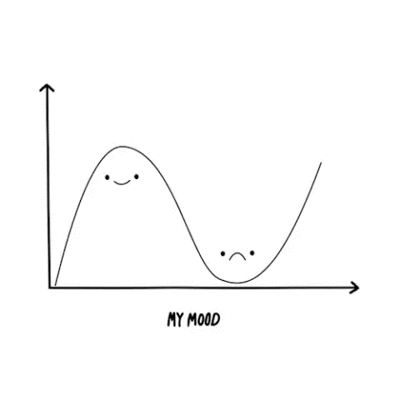

情緒指標
爬蟲（新聞 / 財報 / 論壇 / 指標）
質化
關聯性
技術組
Word2vec 模型

Slide 5
情緒指標的作用
即時反應市場情況
偵測非理性投資者行爲
優化量化指標
質化
技術組

Slide 6


投資策略 = 量化指標 + 質化指標
動態投資點

Slide 7

我們怎麽做
綫上會議
匯報導師
執行
個別討論

Slide 8
我們做了什麽
完 成
未完成
X 基金净值之標準差直條圖
X 投資策略程式設計
X 自然語言處理
X 模型回測
X 額外服務與輸出
爬蟲
【新聞 / 財報 / 論壇】
策略規劃

Slide 9




工具是什麽
Codebase
版本管理
資料儲存
交流程式設計
會議記錄
詳細任務描述
專題開發歷史記錄
學習資源
專案管理
任務分配
追蹤進度
錄音（影）檔
會議工具
小組討論

Slide 10

THANK YOU

